Slide 1
Jyväskylän yliopiston avoin yliopisto
Avoin sinulle. Avoin kaikille.
OsaajaKS-keskiviikko 20.4.2022
koulutussuunnittelija, opintoneuvoja
Riina Kärkkäinen

Slide 2
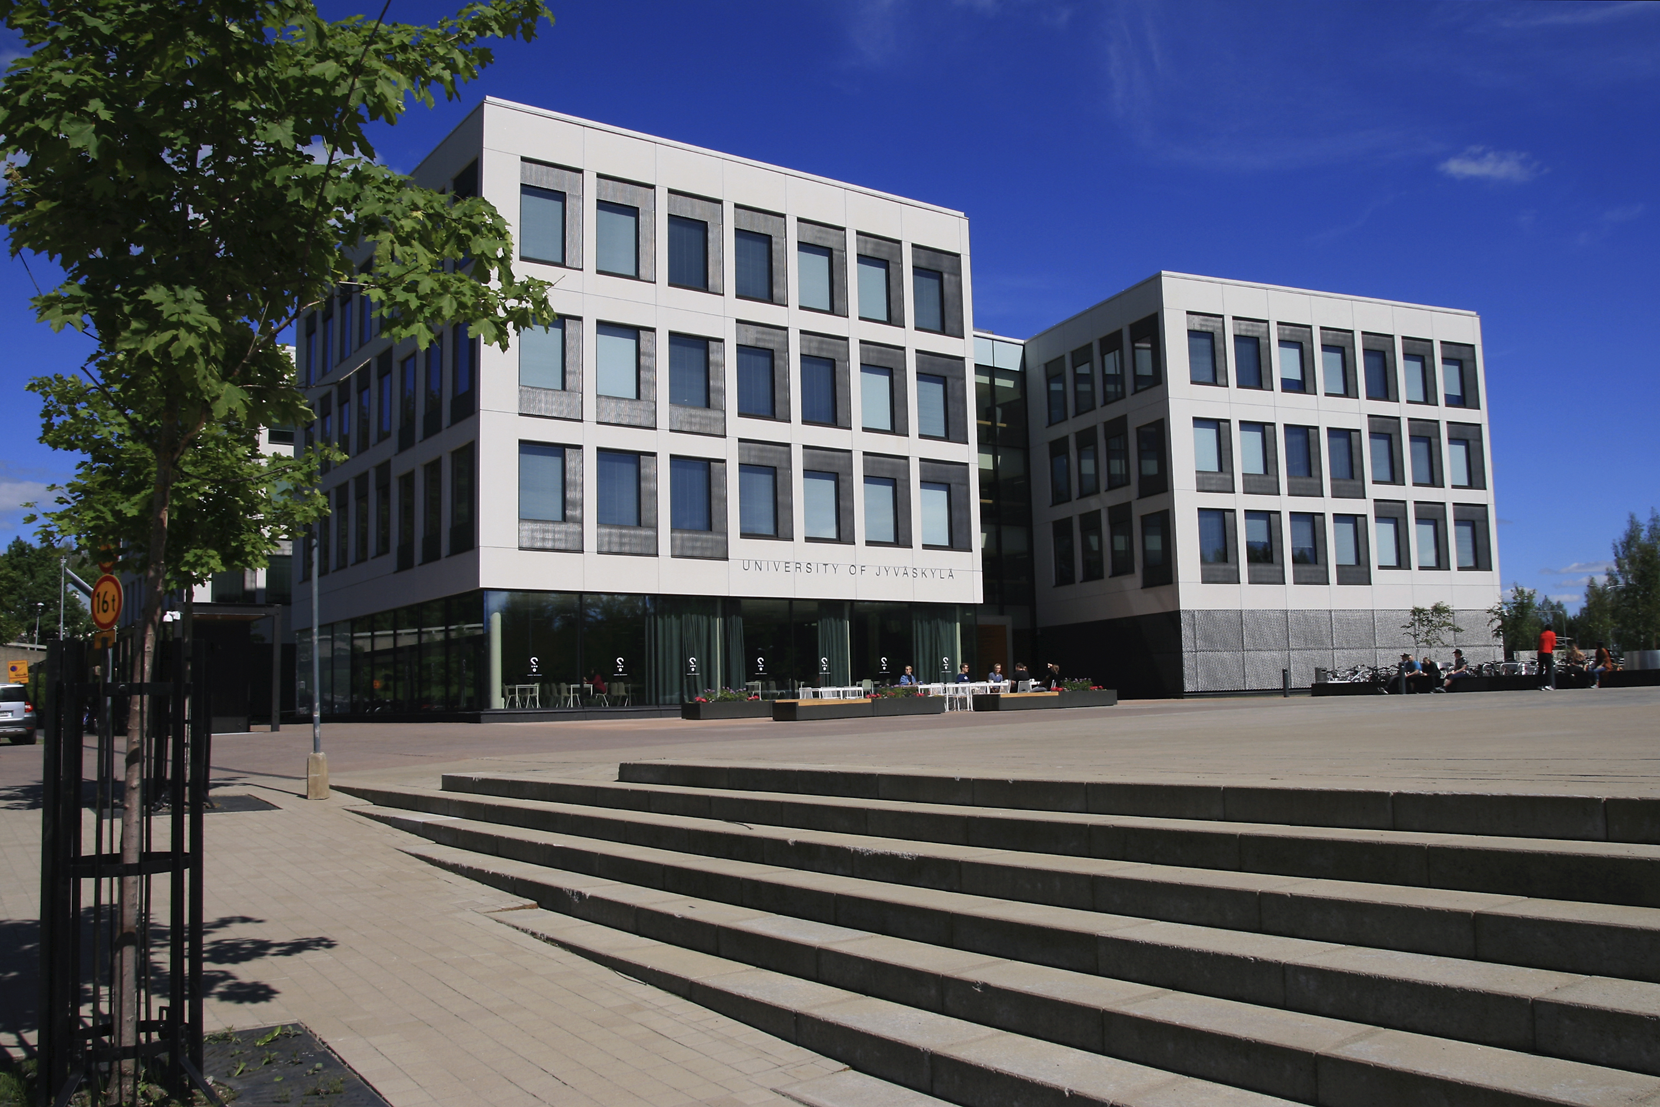
Sisältö
Yleistä JYU avoimesta yliopistosta
Katsaus opintotarjontaan
Ilmoittautuminen ja opintomaksut
Opiskelu JYU avoimessa yliopistossa
Tukea opintojen aloittamiseen ja suunnitteluun

Slide 3
Mikä on JYU avoin yliopisto?
Osa Jyväskylän yliopistoa:
opetuksen pohjana tuore tukittu tieto
tiivis yhteys tiedekuntiin ja tutkintokoulutukseen
Avoin kaikille: ei pohjakoulutusvaatimuksia
Yliopisto-opetusta yli 50 eri oppiaineessa ja monitieteisessä opintokokonaisuudessa
Opinnot ovat JYU:n tiedekuntien opetussuunnitelmien mukaisia
Opiskele siellä missä olet, aloita ympäri vuoden
Opintoja joustavasti erilaisissa elämäntilanteissa
Verkko-opiskelun laajat mahdollisuudet

Slide 4
Mitä sinä haluat opiskella?
Satoja kursseja, kymmeniä opintokokonaisuuksia Opintoja kaikista kuudesta JYU:n tiedekunnasta
Humanistis-yhteiskuntatieteellinen tiedekunta, informaatioteknologian tiedekunta, kasvatustieteiden ja psykologian tiedekunta, kauppakorkeakoulu, liikuntatieteellinen tiedekunta, matemaattis-luonnontieteellinen tiedekunta
Vastauksia työelämän osaamistarpeisiin, esim.
Henkilöstötyö ja johtaminen sosiaali- ja terveysalalla -opinnot
Aineenopettajan kelpoisuuden tuovat opinnot
Oppiaineita sosiaalityöstä laskentatoimeen, draamakasvatuksesta IT-alaan
Tutustumista yliopisto-opiskeluun ja tieteenaloihin jo toisen asteen aikana
Muista myös kaikille maksuttomat kurssit, mm. Planetaarinen hyvinvointi -opinnot
Notes:
Kansalaisen kyberturvallisuus (2 op), Kehosta mitattava hyvinvointitieto 2 op, Kesäyliopiston näkökulma: avoimia yliopisto-opintoja muista yliopistoista

Slide 5
Avoin yliopisto: Yksi reitti tutkinto-opintoihin
Avoimen yliopiston opinnot mahdollistavat haun tutkinto-opintoihin (avoimen väylä, maisteriohjelmat)
Avoimen väylä: 5 faktaa avoimen väylästä JYU:ssa
1. Avoimen väyläpaikkoja on tarjolla lähes 300, kaikissa tiedekunnissa.
2. Avoimen väylä on avoin kaikille.
3. Avoimen väylällä tutustuu tieteenalaan sitoumuksetta.
4. Avoimen väylän opinnot ovat pesunkestäviä yliopisto-opintoja.
5. Avoimen väylän opintoja voi suorittaa joustavasti eri tavoin.
+1. Haku avoimen väylältä vaatii opiskelua.
Mahdollisuus niin nuorille kuin aikuisille
Joustavasti esim. työn tai urheilun ohella tai osana tiivistä opiskeluyhteisöä yhteistyöoppilaitoksessa

Slide 6
Ilmoittautuminen ja opintomaksut
Voit ilmoittautua joustavasti ympäri vuoden.
Opintoihin ilmoittaudutaan yksittäisiin kursseihin: kunkin jakson suorittamiseen on yksi tai useampi suoritustapa, joista valitset yhden.
Tutustu opintotarjontaan, jaksojen suoritustapa- ja aikataulutietoihin ja ilmoittaudu opintoihin opinto-oppaassamme
avoin.jyu.fi -> Opiskelu -> Opinto-opas
Opintomaksut normaalisti 15 euroa / op
Myös useita kaikille maksuttomia kursseja

Slide 7
Opiskelu JYU avoimessa
Vuorovaikutus on tärkeä osa oppimisprosessia.
Henkilökohtainen palaute on osa vuorovaikutusta.
Opiskelutavat:
reaaliaikainen verkko-opetus, reaaliaikainen lähiopetus
verkkokurssi
verkkotentti
lähitentti
oppimistehtävä
työssäoppiminen
tutkielma

Slide 8
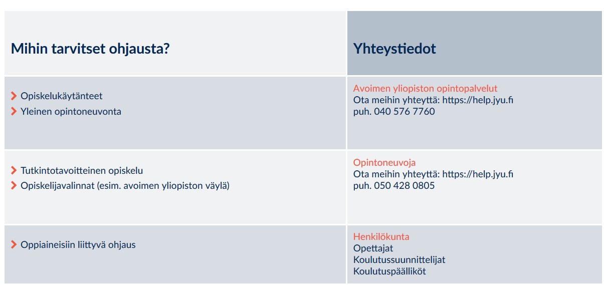
Ohjausta opintoihin koko opintopolkusi ajan
Useimmat opiskeluun liittyvistä haasteista ratkeavat kysymällä, joten ota rohkeasti yhteyttä!
Siirry oppimateriaali-Koppaan, jossa tarkat opiskeluohjeet
Siirry oppimateriaali-Koppaan, jossa tarkat opiskeluohjeet

Slide 9
Tulevat JYU avoimen ohjauspäivät
Etäohjauspäivästä voit varata ohjausajan, jolloin avoimen yliopiston asiantuntija on apunasi opintojen suunnittelussa tai muissa avoimen opintoja koskevissa kysymyksissä.
Keskiviikkona 4.5.
Keskiviikkona 1.6.
Ajanvaraus: avoin.jyu.fi -> Opiskelu -> Tarvitsetko ohjausta?
TUTUSTU JYU AVOIMEEN
avoin.jyu.fi
OTA YHTEYTTÄ
help.jyu.fi, p. 040 576 7760

